Slide 1
«Сенсорное развитие детей младшего возраста»
.

Slide 2
Мир входит в сознание человека лишь через дверь органов внешних чувств.
Если она закрыта, то он не может войти в него, не может вступить с ним в связь.
Мир тогда не существует для сознания.
Б. Прейер

Slide 3
«Каждое движение ребенка – это еще одна складочка в коре больших полушарий» Мария Монтессори
Многие способности, таланты человека имеют ярко выраженную сенсорную основу: таятся в кончиках пальцев, в умении тонко чувствовать запах, цвет, звуки.
Умственное развитие также начинается через ЧУВСТВЕННОЕ ПОЗНАНИЕ окружающего мира.

Slide 4
Сенсорное развитие -
БАЗОВЫЙ ФУНДАМЕНТ ДЛЯ УМСТВЕННОГО РАЗВИТИЯ
ВОЗМОЖНОСТЬ ОСВОЕНИЯ НОВЫХ СПОСОБОВ ПОЗНАНИЯ ПРЕДМЕТОВ И МИРА
ПРИОБРЕТЕНИЕ СЕНСОРНЫХ ЭТАЛОНОВ
РАЗВИТИЕ НАБЛЮДАТЕЛЬНОСТИ И ВНИМАНИЯ
ПОМОЩЬ В УВЕЛИЧЕНИИ СЛОВАРНОГО ЗАПАСА
ВЛИЯНИЕ НА РАЗВИТИЕ МНОГИХ ВИДОВ ПАМЯТИ, СРЕДИ КОТОРЫХ ЗРИТЕЛЬНАЯ, СЛУХОВАЯ, МОТОРНАЯ, ОБРАЗНАЯ
РАСШИРЕНИЕ ВООБРАЖЕНИЯ

Slide 5
Сенсорное развитие ребенка – это развитие его восприятия и формирование представлений о внешних свойствах предметов: их форме, цвете, величине, положении в пространстве, а также запахе, вкусе и т. п.

Slide 6
ВИДЫ СЕНСОРНЫХ ОЩУЩЕНИЙ
визуальные (зрительные);
слуховые;
осязательные;
обонятельные;
вкусовые.

Slide 7
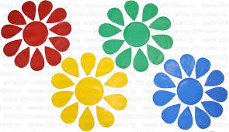
ЭТАЛОННАЯ СИСТЕМА ДЛЯ ДЕТЕЙ РАННЕГО ВОЗРАСТА
Основные цвета

Slide 8
Геометрические формы (квадрат, треугольник, прямоугольник, круг, овал)

Slide 9
Три размера (величины) предмета: большой, средний, маленький

Slide 10
Музыкальные ноты, звуки родного языка

Slide 11
Четыре вкуса (сладкий, горький, соленый, кислый)

Slide 12
Два температурных определения (тепло, холодно)

Slide 13
Пять типов запаха (сладкий, горький, свежий, легкий, тяжелый).

Slide 14
Требования сенсорного воспитания в 2-3 года
Понимание и способность назвать 4 цвета, а также правильно подбирать их по образцу;
Ориентирование в размерах (величинах) предметов, способность разобрать и собрать трехразмерную матрешку;
Умение правильно собрать цветную пирамидку из 4-6 колец разного размера;
Способность правильно соотносить конфигурацию объемных фигур с плоскими;
Узнавать геометрические фигуры «круг», «квадрат», «треугольник» находить похожие на них предметы

Slide 15
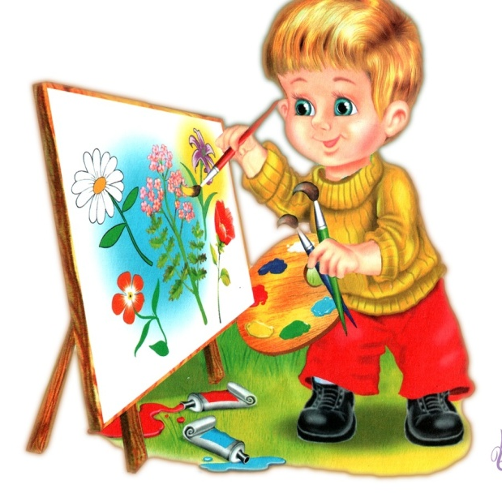
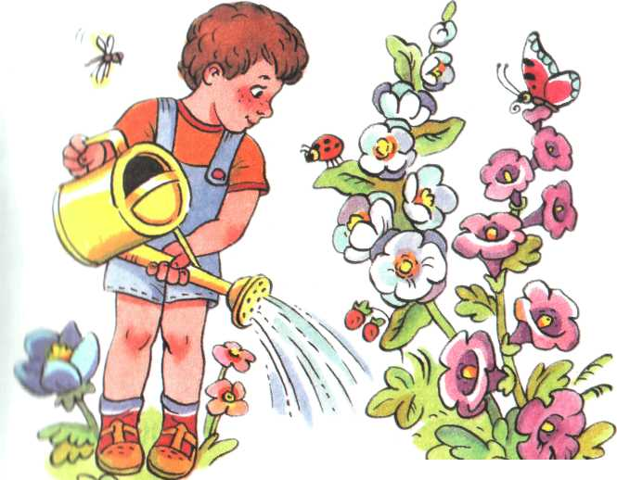
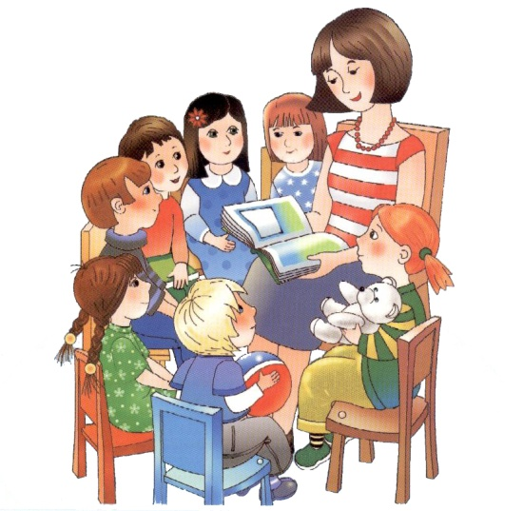
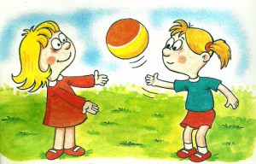
Сенсорное развитие происходит в различных видах детской деятельности.

Slide 16
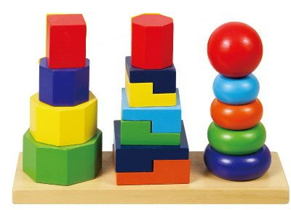
Зрительное восприятие

Slide 17
Слуховое восприятие

Slide 18
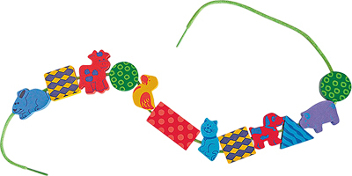
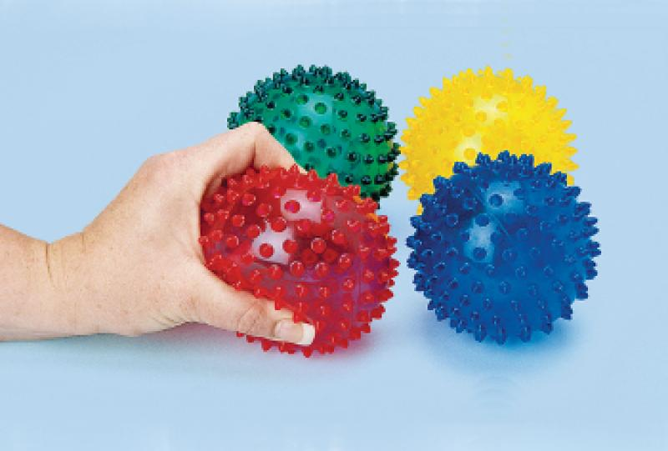
Осязательное восприятие

Slide 19
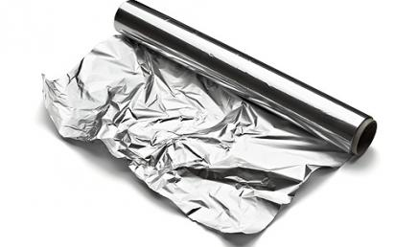
Полезные материалы:
Фольга.

Slide 20
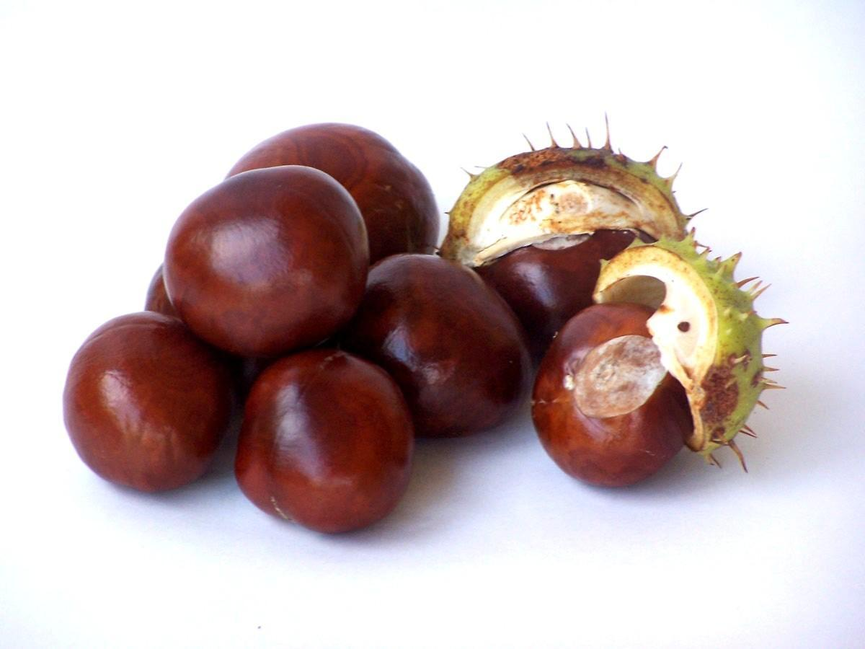
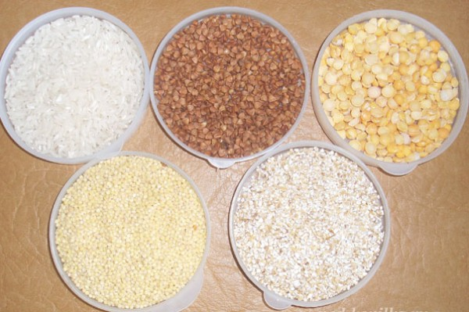
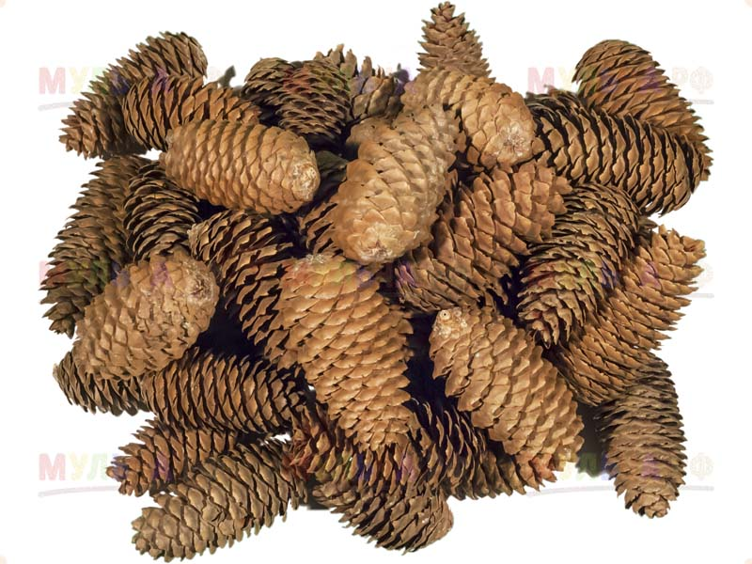
Крупы, сушёная фасоль, шишки, каштаны.

Slide 21
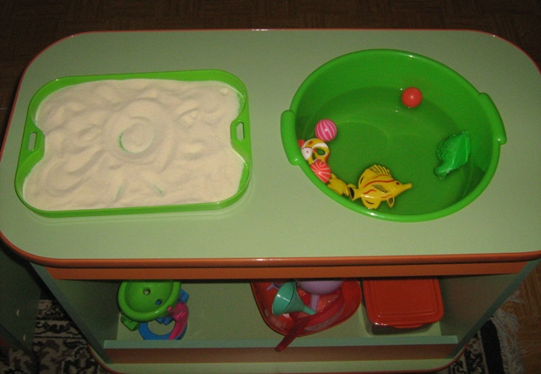
Песок, вода.

Slide 22
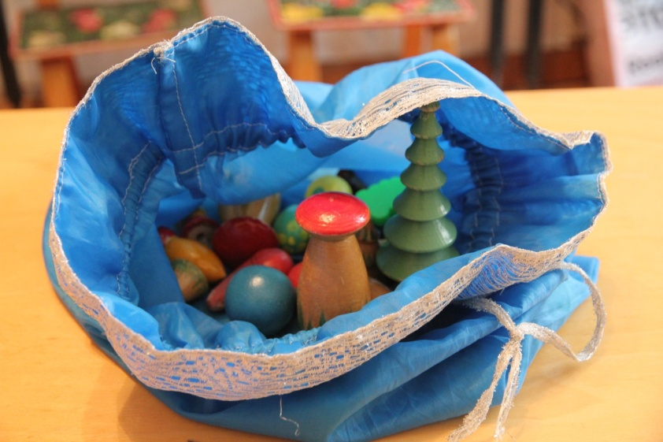
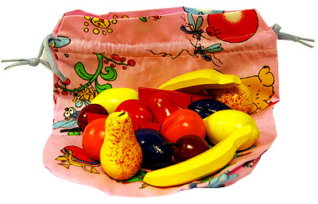
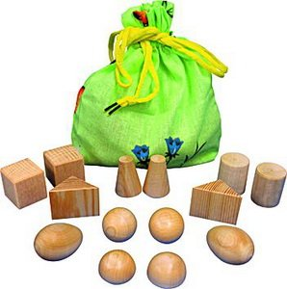
«Мешочек с секретом»

Slide 23
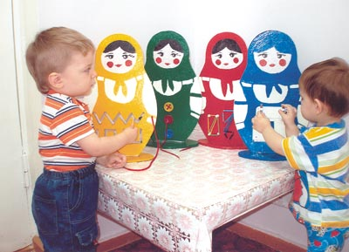
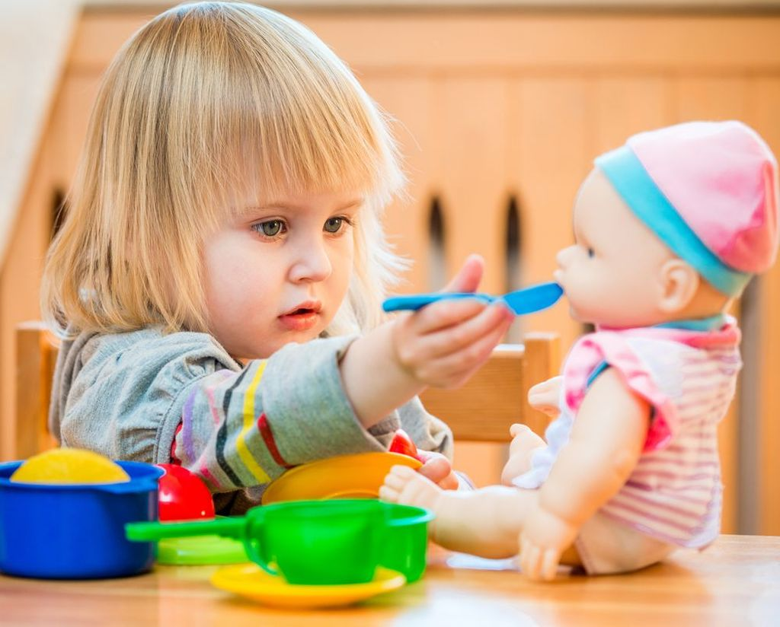
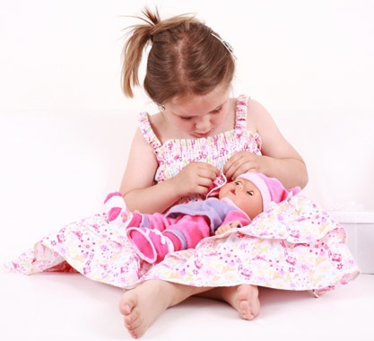
Игры с куклами

Slide 24
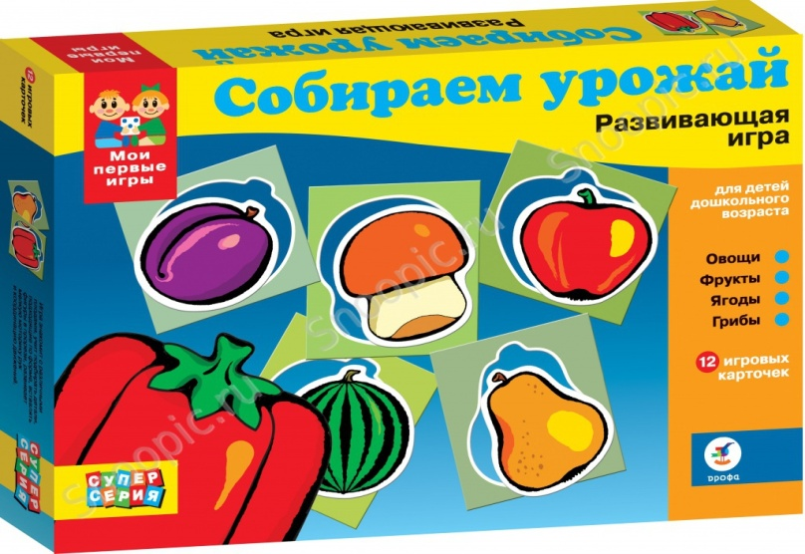
Настольно-печатные игры

Slide 25
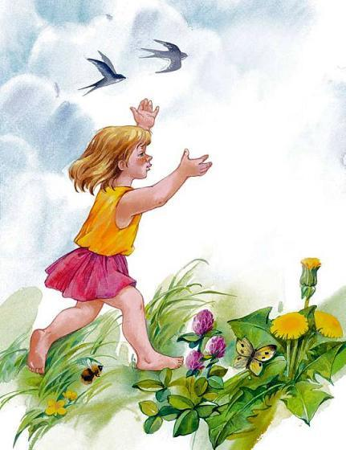
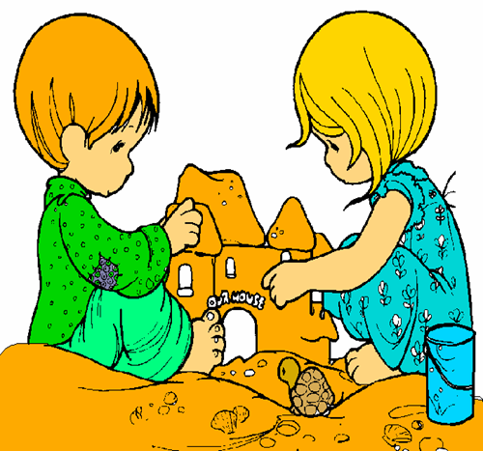
Природа и окружающий мир - важнейший элемент сенсорного воспитания

Slide 26
Литература:
Башаева Т.В. Развитие восприятия у детей. Форма, цвет, звук. Попул. пособие для родителей и педагогов. – Ярославль: Академия развития, 1997. – 237 с.
Венгер Л.А. Воспитание сенсорной культуры ребёнка от рождения до 6 лет: Кн. для воспитателя дет. сада / Л.А. Венегер, Э.Г. Пилюгина, Н.Б. Венгер. Под ред. Л.А. Венгера. - М.: Просвещение, 1995. – 144 с.
Выготский Л.С. Педагогическая психология / Под ред. В.В. Давыдова. - М.: Педагогика, 2010 – 480 с.
Галанова Т.В. Развивающие игры с малышами до 3-х лет. Популярное пособие для родителей и педагогов. – Ярославль: Академия развития, 1996. – 240 с.
Дубровина И.В. и др. Психология: Учебник для студ. сред. пед. учебн. заведений. - М.: Издательский центр "Академия", 2002. – 464 с.
Пилюгина Э.Г. Сенсорные способности малыша. / Развитие восприятия цвета, формы и величины у детей от рождения до трех лет./ М.: Мозайка-Синтез, 2003г.
Поддъякова Н.Н., В.Н. Аванесовой. Сенсорное воспитание в детском саду: Пособие для воспитателей – 2-е изд., испр. и доп. – М.: Просвещение, 2001. – 192 с.

Slide 27
Спасибо за внимание!

